Slide 1
형태소 분석기: NLTK, Konlpy
Nltk 영문형태소 분리와 토큰단위로 작업된 자료를 분석하는데 유용한 함수 및 모듈을 제공함.
Konlpy는 한국어 형태소 분석기만 제공함. -> 토큰화후 Nltk 모듈에서 필요한 분석기법을 사용해야함

Slide 2
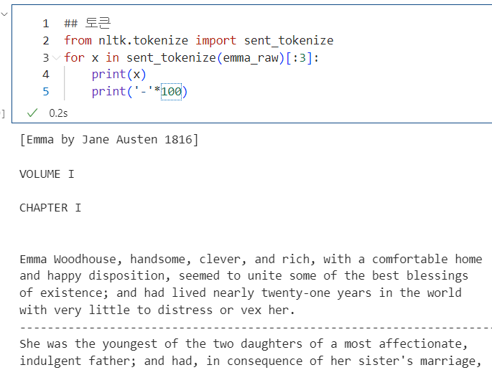

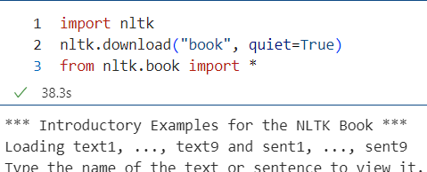
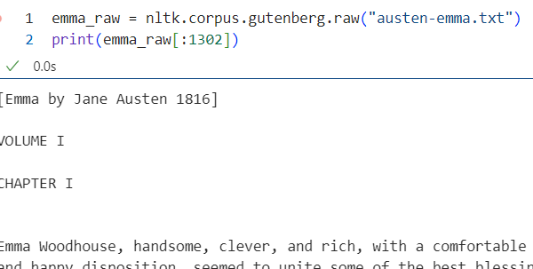
1. Nltk 기초작업하기
https://datascienceschool.net/03%20machine%20learning/03.01.01%20NLTK%20%EC%9E%90%EC%97%B0%EC%96%B4%20%EC%B2%98%EB%A6%AC%20%ED%8C%A8%ED%82%A4%EC%A7%80.html
1
4
2
3
Notes:
JAVA VM 환경에서 작동하게 되어있어서

Slide 3
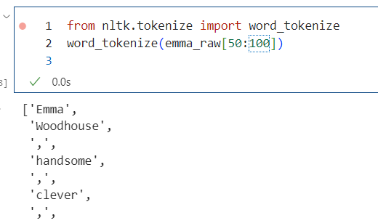
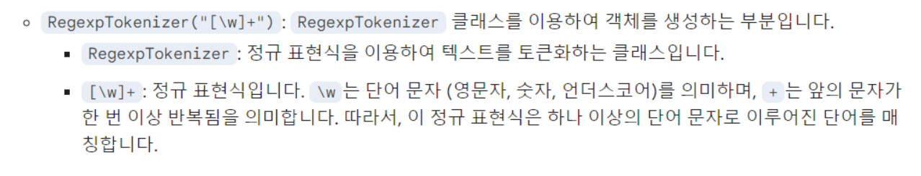
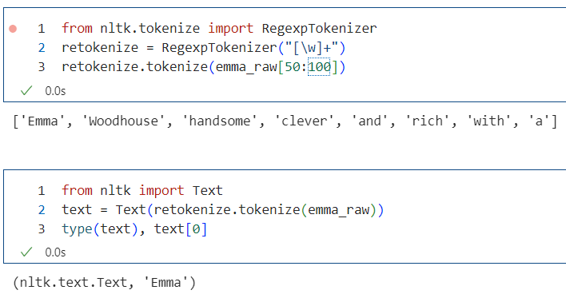
1. Nltk 기초작업하기
https://datascienceschool.net/03%20machine%20learning/03.01.01%20NLTK%20%EC%9E%90%EC%97%B0%EC%96%B4%20%EC%B2%98%EB%A6%AC%20%ED%8C%A8%ED%82%A4%EC%A7%80.html
5
６
Notes:
JAVA VM 환경에서 작동하게 되어있어서

Slide 4
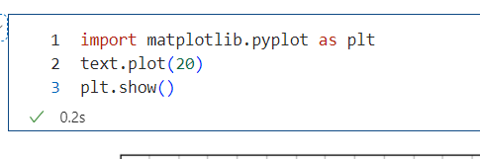
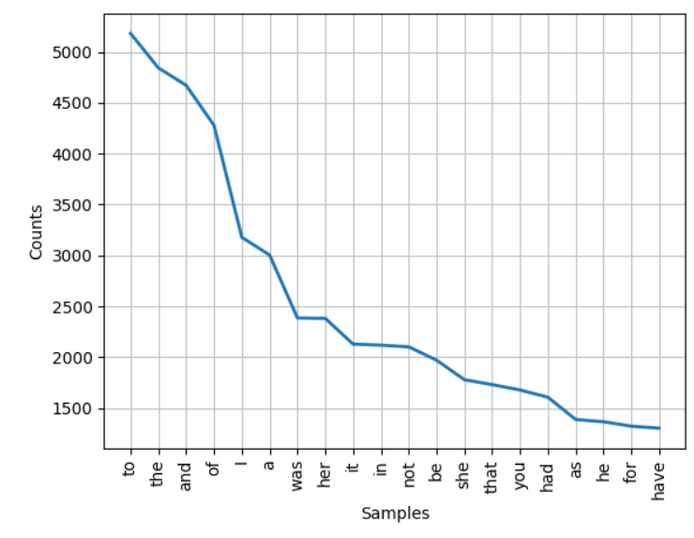
1. Nltk 기초작업하기
https://datascienceschool.net/03%20machine%20learning/03.01.01%20NLTK%20%EC%9E%90%EC%97%B0%EC%96%B4%20%EC%B2%98%EB%A6%AC%20%ED%8C%A8%ED%82%A4%EC%A7%80.html
７
８
Notes:
JAVA VM 환경에서 작동하게 되어있어서

Slide 5
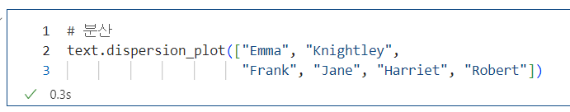
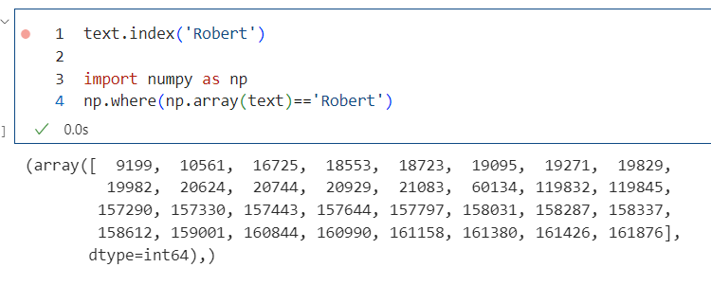
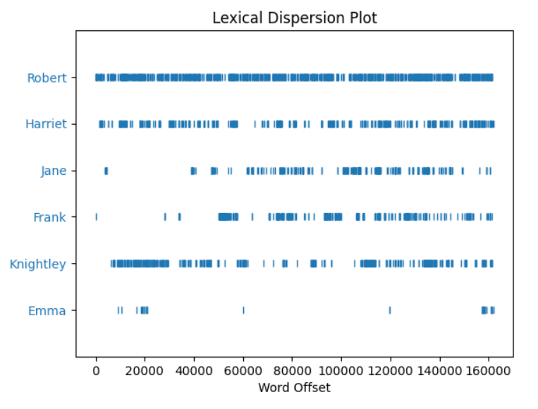
1. Nltk 기초작업하기
https://datascienceschool.net/03%20machine%20learning/03.01.01%20NLTK%20%EC%9E%90%EC%97%B0%EC%96%B4%20%EC%B2%98%EB%A6%AC%20%ED%8C%A8%ED%82%A4%EC%A7%80.html
10
９
Notes:
JAVA VM 환경에서 작동하게 되어있어서

Slide 6
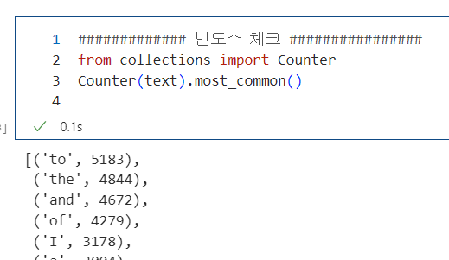
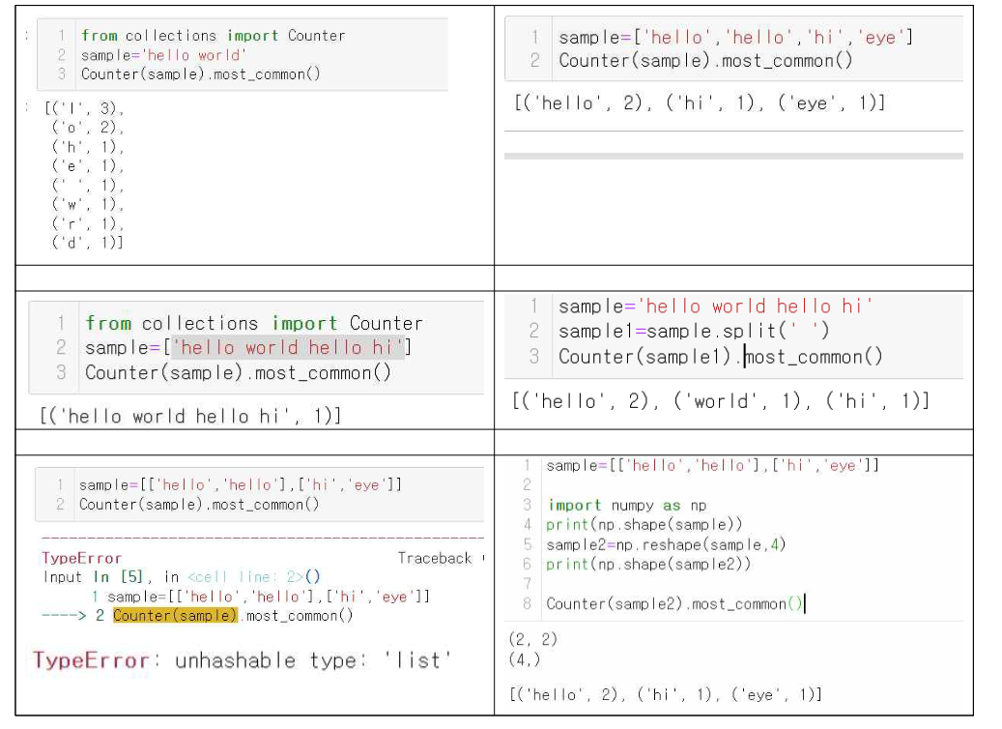
2. 빈도수 체크 Counter
７
Notes:
JAVA VM 환경에서 작동하게 되어있어서

Slide 7
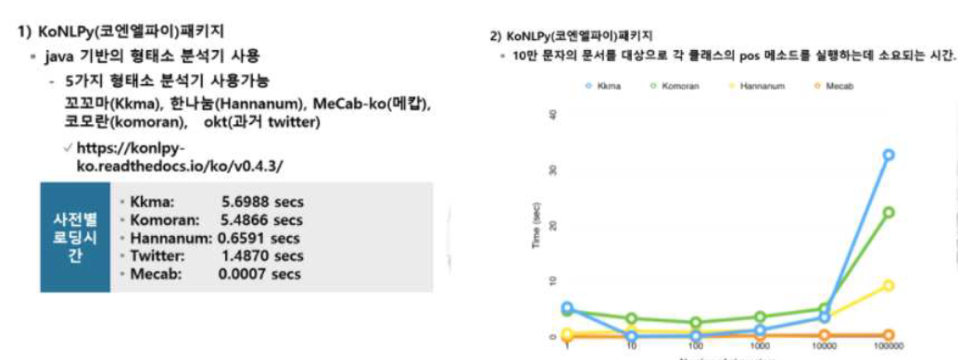
3. 한국어 형태소 분석기
https://konlpy-ko.readthedocs.io/ko/v0.4.3/
# 품사태그셋 https://happygrammer.github.io/nlp/postag-set/
# Hannanum: 한나눔. KAIST Semantic Web Research Center 개발. # Kkma: 꼬꼬마. 서울대학교 IDS(Intelligent Data Systems) 연구실 개발. http://kkma.snu.ac.kr/
# Komoran: 코모란. Shineware에서 개발. https://github.com/shin285/KOMORAN
# Mecab: 메카브. 일본어용 형태소 분석기를 한국어를 사용할 수 있도록 수정. https://bitbucket.org/eunjeon/mecab-ko
# Open Korean Text: 오픈 소스 한국어 분석기. (구.트위터) 과거 트위터 형태소 분석기.
https://github.com/open-korean-text/open-korean-text
Notes:
JAVA VM 환경에서 작동하게 되어있어서

Slide 8
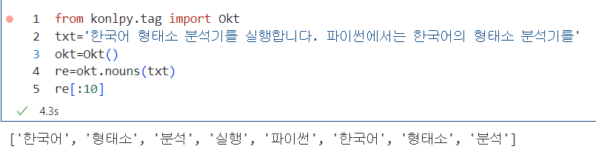
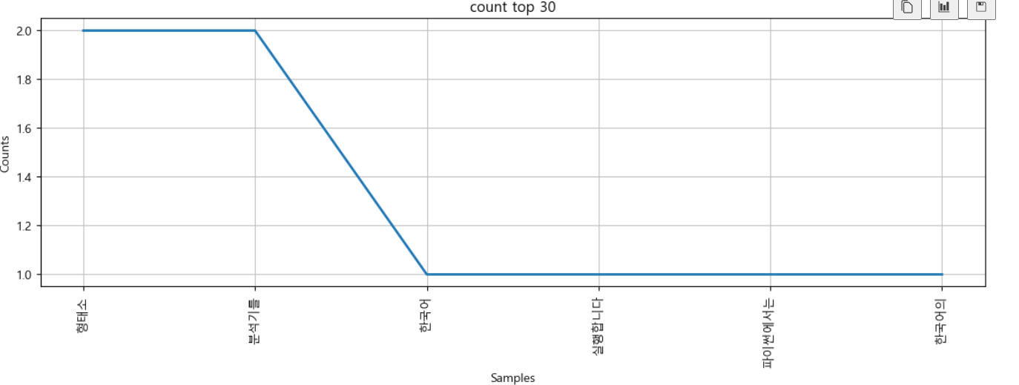
3. 한국어 형태소 분석기 와 Nltk함수와의 결합
Notes:
JAVA VM 환경에서 작동하게 되어있어서

